Slide 1


핵구조와 핵력
송영호
중이온가속기연구소 실험장치부
Institute for Rare Isotope Science (IRIS)
2024년 6월 18일 전북과학고, online

Slide 2


Big Question
Where do we come from?
What are we?
Where are we going?
우리는 어디서 왔고, 우리는 무엇이며, 우리는 어디로 가는가
Paul Gauguin

Slide 3
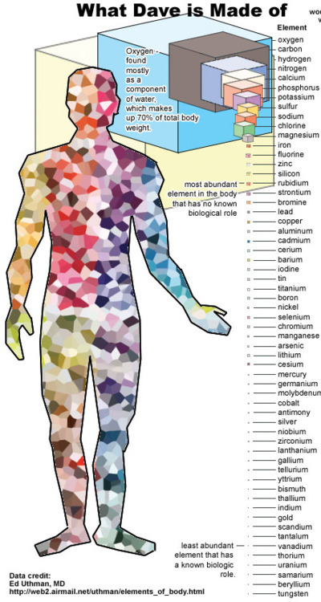
우리몸은 무엇으로 만들어져 있는가
oxygen 43 kg
carbon 16 kg
hydrogen 7 kg
nitrogen 1.8 kg
calcium 1.0 kg
phosphorus 780 g
potassium 140 g
sulphur 140 g
sodium 100 g
chlorine 95 g
magnesium 19 g
iron 4.2 g
fluorine 2.6 g
zinc 2.3 g
silicon 1.0 g
rubidium 0.68 g
strontium 0.32 g
bromine 0.26 g
lead 0.12 g
copper 72 mg
aluminium 60 mg
cadmium 50 mg
cerium 40 mg
barium 22 mg
iodine 20 mg
tin 20 mg
titanium 20 mg
boron 18 mg
nickel 15 mg
selenium 15 mg
chromium 14 mg
manganese 12 mg
arsenic 7 mg
lithium 7 mg
caesium 6 mg
mercury 6 mg
germanium 5 mg
molybdenum 5 mg
cobalt 3 mg
antimony 2 mg
silver 2 mg
niobium 1.5 mg
zirconium 1 mg
lanthanum 0.8 mg
gallium 0.7 mg
tellurium 0.7 mg
yttrium 0.6 mg
bismuth 0.5 mg
thallium 0.5 mg
indium 0.4 mg
gold 0.2 mg
scandium 0.2 mg
tantalum 0.2 mg
vanadium 0.11 mg
thorium 0.1 mg
uranium 0.1 mg
samarium 50 μg
beryllium 36 μg
tungsten 20 μg

Slide 4
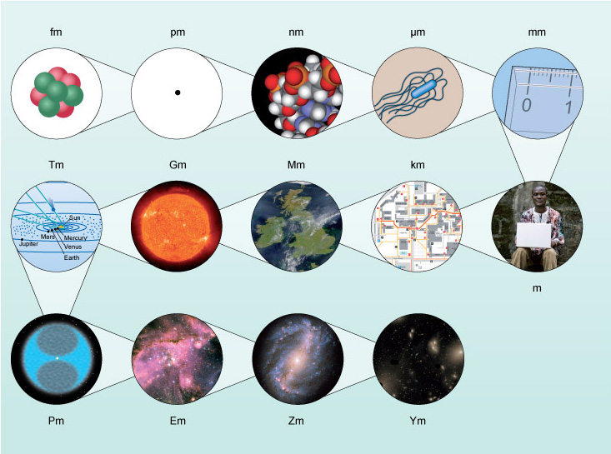
물질은 무엇으로 만들어져 있는가

Slide 5
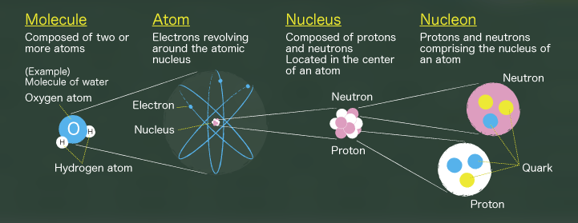
물질은 무엇으로 만들어져 있는가

Slide 6
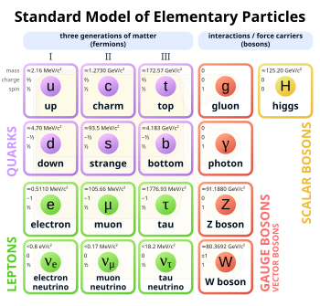
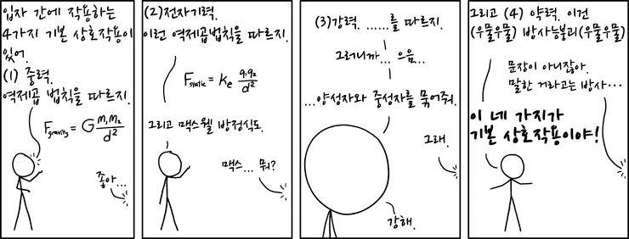
물질은 어떻게 결합되어 있는가
표준 모형
물질 = quarks, leptons
힘(상호작용) = bosons(gluon, photon, Z boson, W boson, Higgs) exchanges
강한 상호작용
약한 상호작용
전자기력
중력

Slide 7

물질은 어디서 왔는가

Slide 8
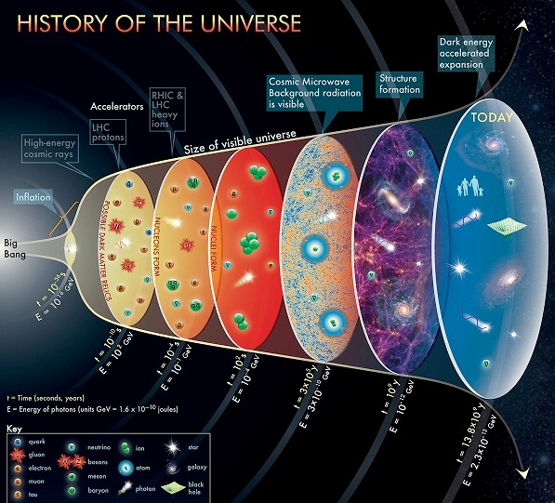
물질은 어디서 왔는가

Slide 9
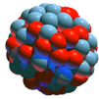
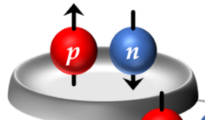
원자핵의 구성 및 표기
Neutron
(중성자)
Proton
(양성자)
이름 | 전하 | 질량 (kg) | Mass (u) | Mass (MeV/c²)
Proton | +e | 1.672 x 10⁻²⁷ | 1.007276 | 938.28
Neutron | 0 | 1.675 x 10⁻²⁷ | 1.008665 | 939.57
Electron | −e | 9.109 x 10⁻³¹ | 5.486 x 10⁻⁴ | 0.511
¹²C ≡ 12 u
Nucleus
(핵)
양성자와 중성자는 핵자 (nucleon)라 부른다
원소 기호
질량수 A
(양성자 개수 Z +중성자 개수 N)
²³⁵
U
양성자 개수 Z
⁹²
¹⁴³
중성자 개수 N
핵자는 magnetic moment를 가진다.
→ Spin ½ 페르미온.

Slide 10
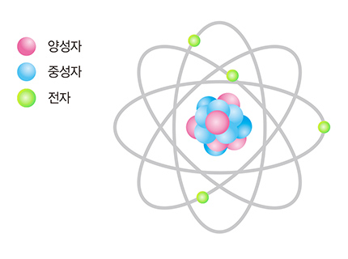
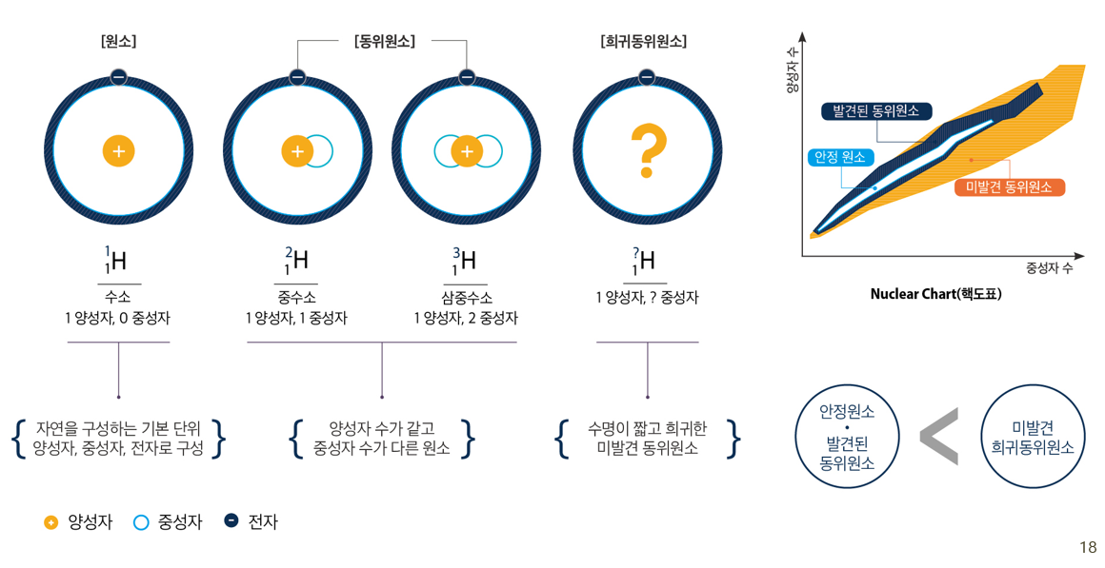
(희귀)동위원소, rare isotopes
원자/원소
전자
태양
NASA
원자핵
수소동위원소에만 다른 이름이 붙어 있음

Slide 11
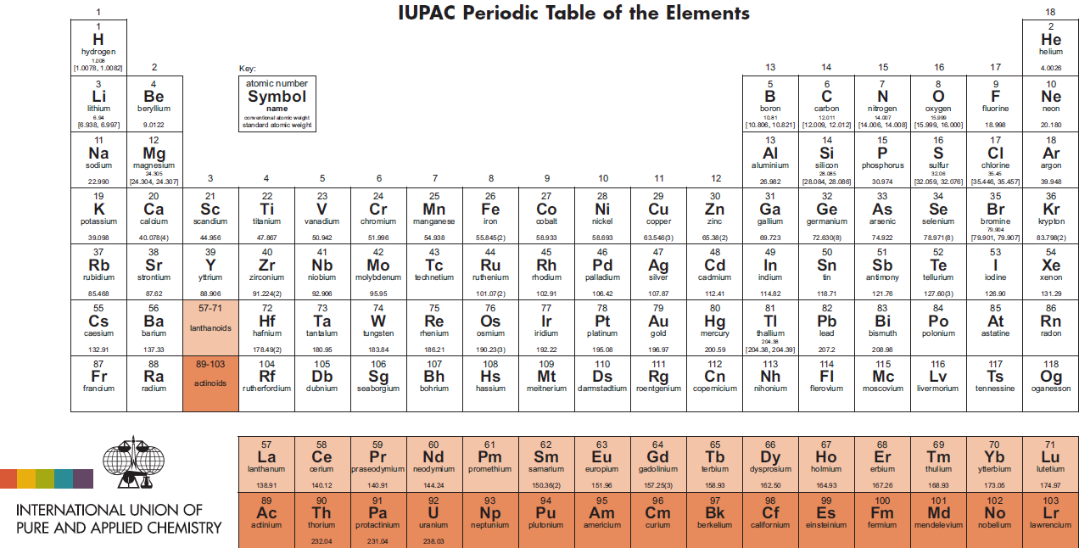
주기율표
원소의 화학적 성질 = 전자의 수 = 양성자의 수

Slide 12
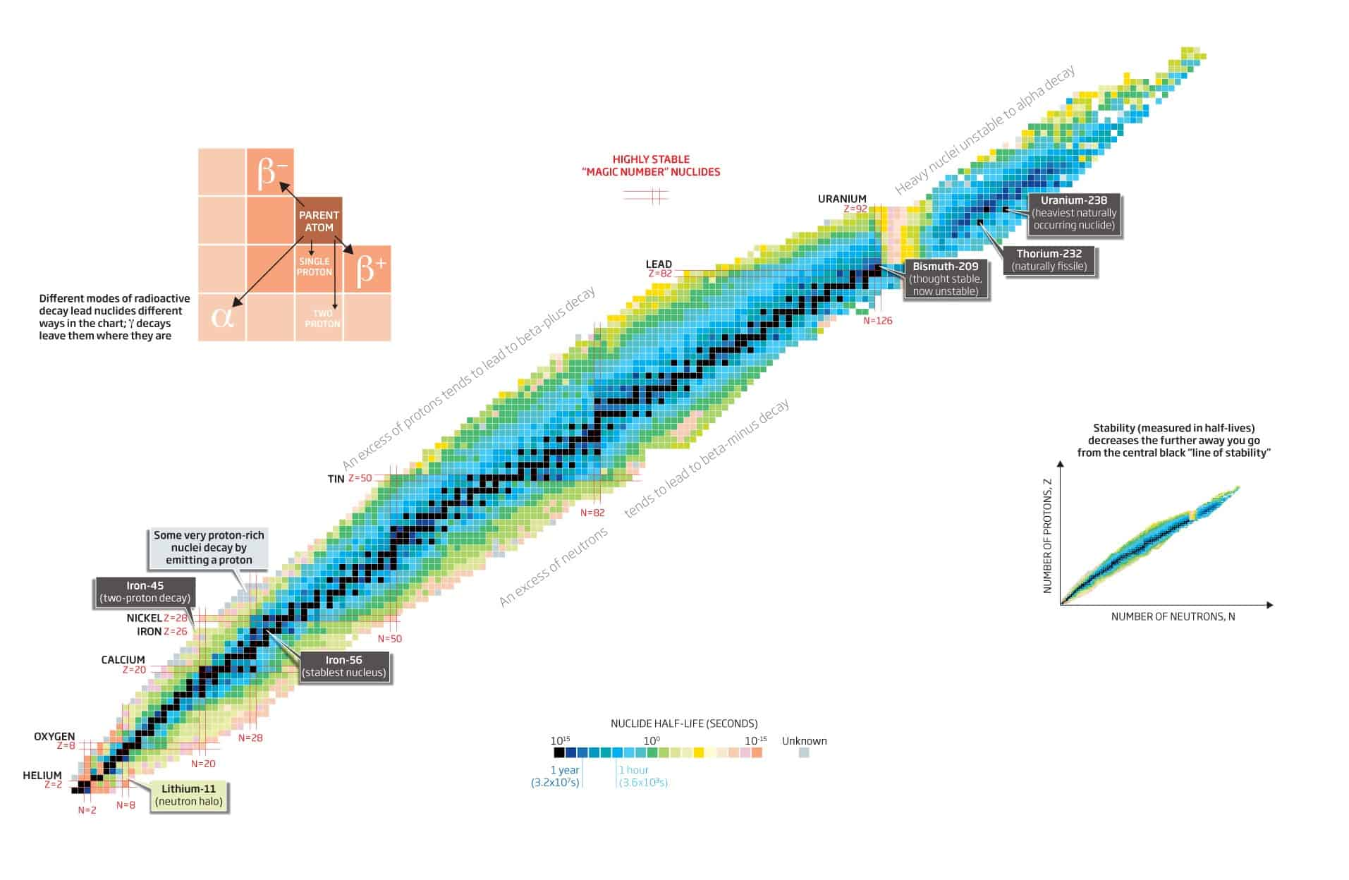
핵도표
양성자개수 Z
중성자 개수 N
핵자수 = 양성자의 수 + 중성자 수
90(자연산) + 339(동위원소), 약 254개의 안정동위원소
인공동위원소 3000여개
미발견 약 4000여개 예상

Slide 13
핵은 어떻게 결합되어 있는가
특수 상대성이론 : 에너지 질량 등가 원리
원자핵의 질량 = 모든 핵자의 질량의 합 – 결합에너지
이름 | 전하 | 질량 (kg) | Mass (u) | Mass (MeV/c²)
Proton | +e | 1.672 x 10⁻²⁷ | 1.007276 | 938.28
Neutron | 0 | 1.675 x 10⁻²⁷ | 1.008665 | 939.57
Electron | −e | 9.109 x 10⁻³¹ | 5.486 x 10⁻⁴ | 0.511
Atomic mass unit(amu) : mass of 12C = 12 amu
1 amu = 1.88E-27 kg = 931.5 MeV/c^2
12C mass = 12 amu = (6 proton mass) + (6 neutron mass) – B.E.
B.E. = 6*(1.007276)+6*(1.008665)- 12 = 0.0956 amu
= 0.0956*( 931.5 MeV ) = 89.05 MeV/c^2
Compared to electron binding energy = chemical energy ~ eV order
→ Strong force

Slide 14
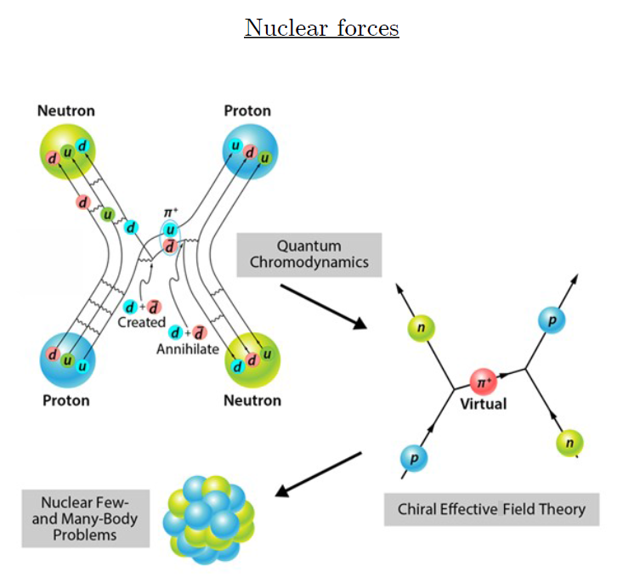
핵은 어떻게 결합되어 있는가
원자핵 A
= 양성자 Z + 중성자 N
핵자(양성자,중성자)
= 쿼크, 글루온
표준이론
= 쿼크와 글루온, 렙톤들 간의 상호작용을 기술하는 이론
= 강한 상호작용 과 약한 상호작용, 전자기력을 모두 포함하는 이론 (중력은 제외)
그러나,
아직까지 표준이론만으로
핵자간의 핵력을 기술하는 것은
거의 불가능.

Slide 15
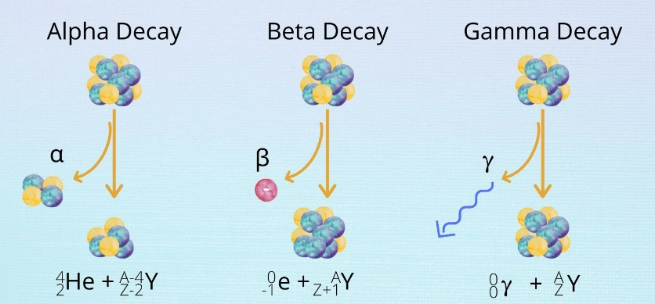
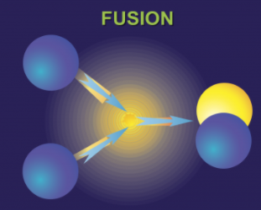
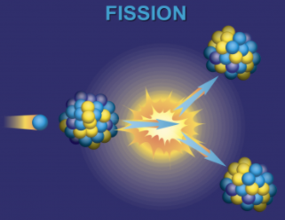
핵은 어떻게 만들어 지는가 ? 핵반응
핵반응을 통해 새로운 원소가
만들어 질 수 있음.
그러나, 정확히 언제, 어디에서, 어떤 방식으로 우주에 존재하는 원소들이 만들어 졌는가는 명확하지 않음.
자세한 것은 다른 강의 참조.
중요:
핵력과 핵구조, 핵반응의 관계를 이해할 필요가 있다.
원칙적으로 모든 핵의 성질과 핵반응은 핵력에 의해서 예측이 가능해야 한다.

Slide 16
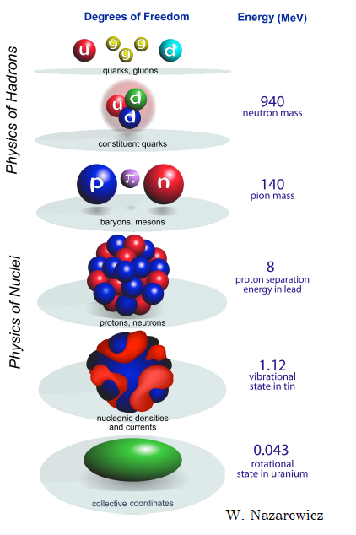
핵물리의 범위
오랜 핵물리의 역사에도 불구하고
아직도 모르는 부분이 많음.
핵물리의 어려움:
정확한 핵력의 부재 : 2체힘, 3체힘
양자 다체계 문제 : 계산상의 어려움
핵은 매우 다양한 반응을 보인다.
→ 모든 영역을 전부 하나의 이론으로 설명하는 것은 어려움
관심있는 영역에 따라 적절한 모델을 도입하여 기술함.

Slide 17
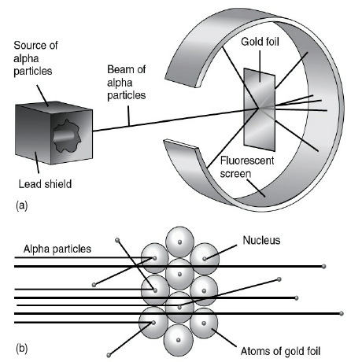
Charge Radius
핵은 어떻게 생겼을까?
현미경으로도 볼 수 없는 핵의 성질(질량, 생김새, 스핀 등) 을 어떻게 알 수 있을까?
다른 입자를 충돌 시켜(핵반응) 그 반응을 본다.
사실은 모든 관측은 입자를 충돌 시키거나, 방출된 입자를 보는 것으로 생각할 수 있다.
( photon : 현미경, 망원경, 시각 , 더 나아가 모든 전자기력 관련,
electron : 전자 현미경 )
더 작은 것, 짧은 거리를 보기 위해서는 파장이 더 짧은(즉, 에너지가 더 높은) 입자를 이용해야 한다.
더 작은 것을 볼 수록 더 커다란 설비가 필요하다.

Slide 18
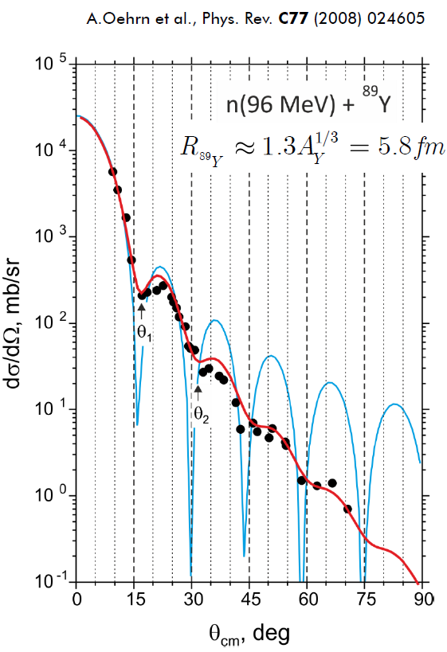
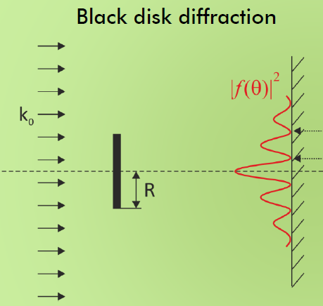
Charge Radius
전자 또는 다른 핵을 충돌시켜 크기(반지름)을 측정할 수 있다.

Slide 19
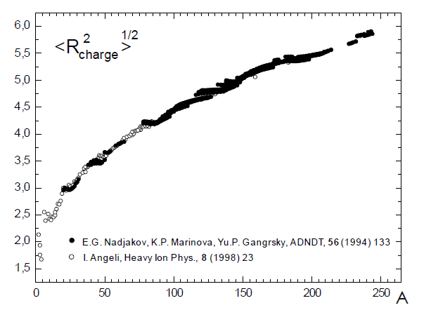
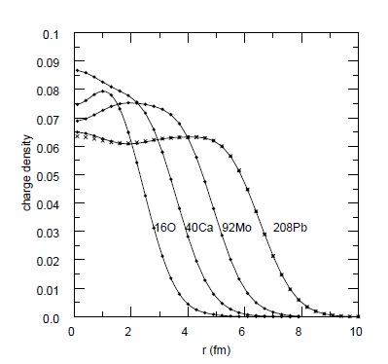
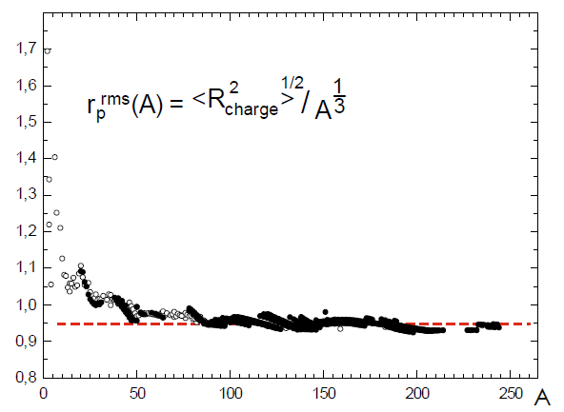
Charge Radius
핵의 크기(반지름)~ A^{1/3}
(무거운) 핵의 내부는 거의 일정하다.
핵은 대략 구형으로 생각할 수 있다.
* 실제로는 구형 뿐 아니라, 찌그러진 모양도 관측됨.

Slide 20
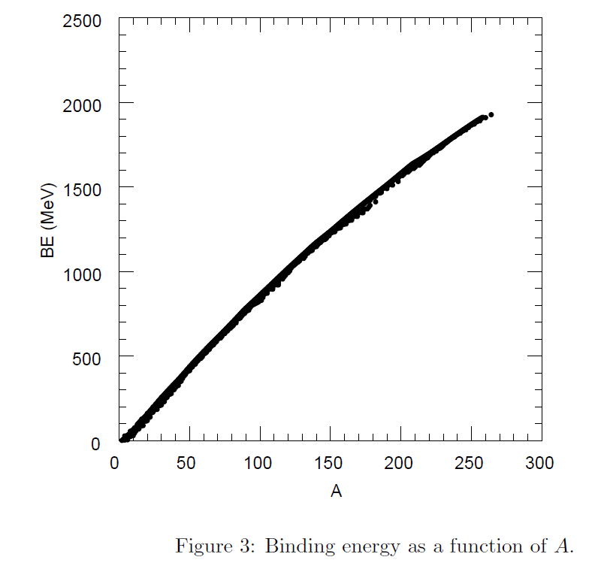
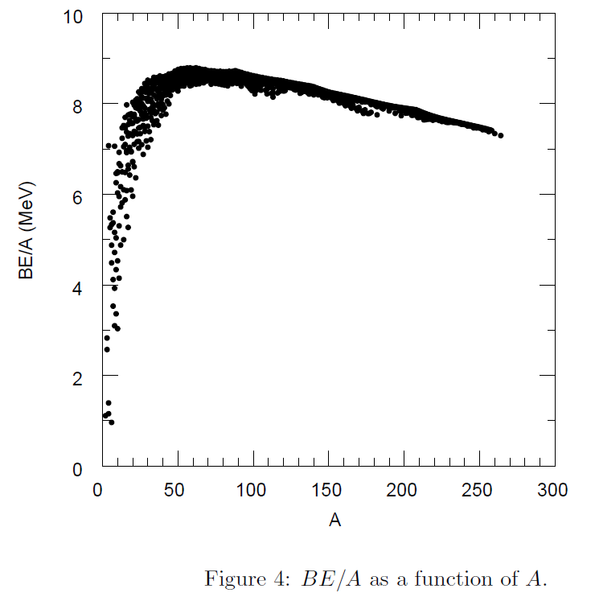
핵의 질량과 질량수
안정 동위 원소의 질량(결합에너지)과 질량수의 관계
핵자당 결합에너지는
철(Fe) 원자핵에서 최대

Slide 21
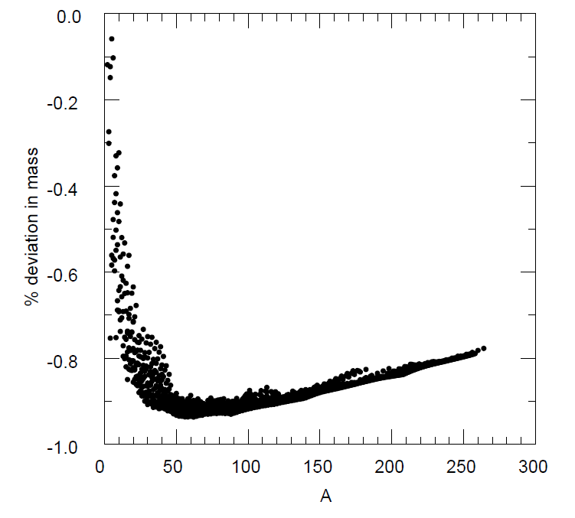
핵의 질량과 질량수
핵자당 결합에너지는
철(Fe : A=58, Z =26) 원자핵에서 최대
→ 가장 에너지가 낮은 상태
철보다 가벼운 핵의 합성:
두 개의 가벼운 핵보다 하나로 합쳐진 상태가 더 낮은 에너지를 가진다.
= 핵융합
철보다 무거운 핵의 분열:
하나의 무거운 핵보다 두개로 나뉜 상태가 더 낮은 에너지를 가진다.
= 핵분열
핵융합과 핵분열→ 에너지 방출
→ 에너지 원
질량과 질량수 관계

Slide 22
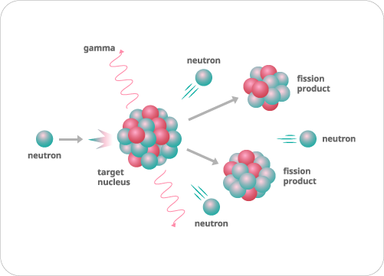
핵의 질량과 질량수
U235 결합에너지
~ 핵자당 7.6 MeV
A~100 파편핵의 결합에너지
~ 핵자당 8.5 MeV
차이 ~ 핵자당 0.9 MeV
대략,
A=200 인 핵이
A=100인 핵 두개로 쪼개진다면,
에너지 차이
~ 200*0.9 MeV
~ 180 MeV

Slide 23
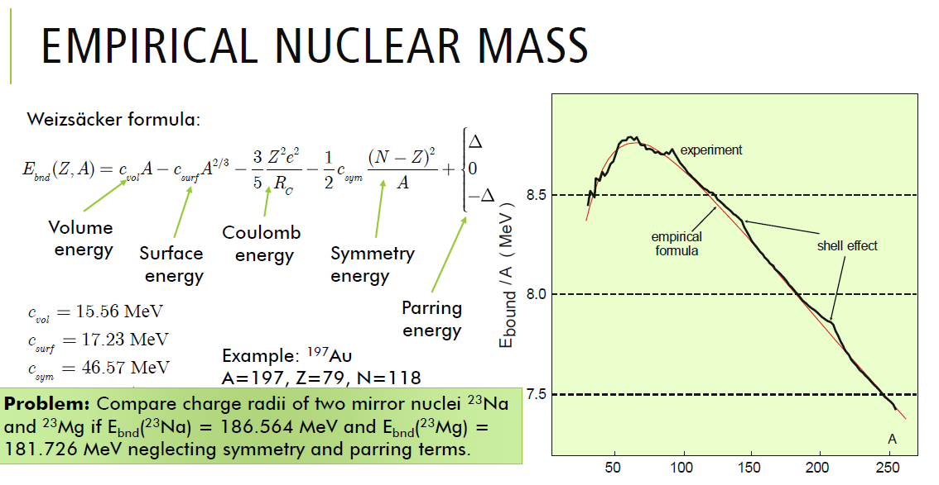
현상론적 핵 질량 식

Slide 24
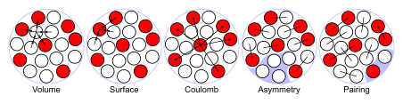
현상론적 핵 질량 식
Mass formula suggests that
nuclear force is a short ranged force
If Long ranged force ~ A(A-1)
number of pair is reduced near surface
Interior of nucleus is roughly uniform
Radius of nucleus ~ A^{1/3}
Nucleons repels each other at very short distance
The (in-compressible) liquid-drop model

Slide 25
현상론적 핵 질량 식
Symmetry Term:
Coulomb prefers less proton and more neutrons. (larger binding energy)
However, observed stable nuclei have almost the same number of protons and neutrons
Requires additional symmetry correction. (prefers N=Z)
Pairing term:
Observation shows like nucleons tends to make pairs.
(i.e. even number of N, Z have more binding energy.)
Symmetry term and pairing term requires more complex model than liquid-drop model.

Slide 26
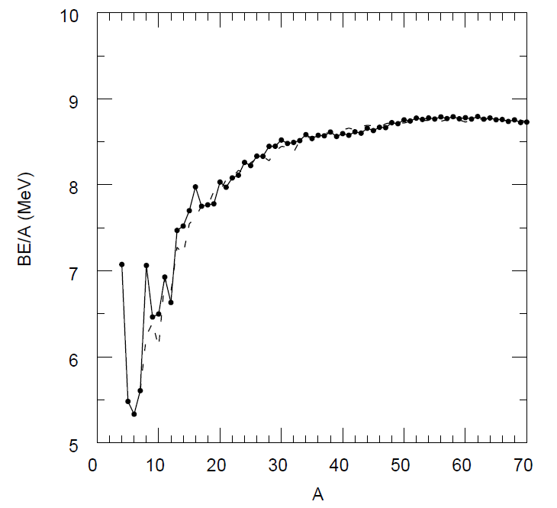
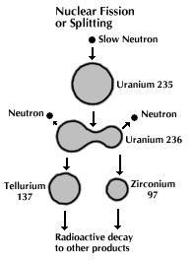
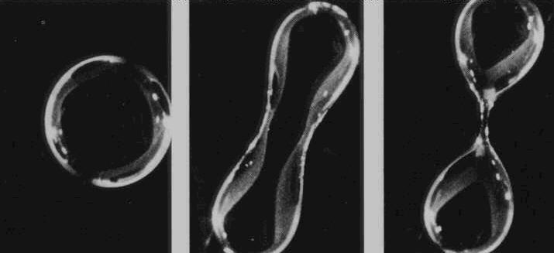
현상론적 핵 질량 식
Liquid-drop model
Roughly describes general pattern
Good for heavy nuclei
used for nuclear fission modeling
Not good for light nuclei.
some details are missed.

Slide 27
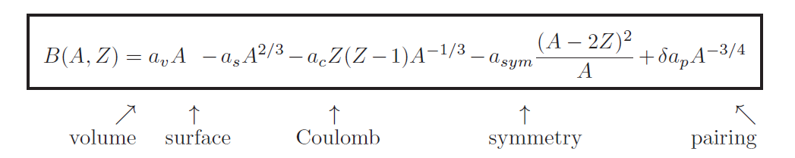
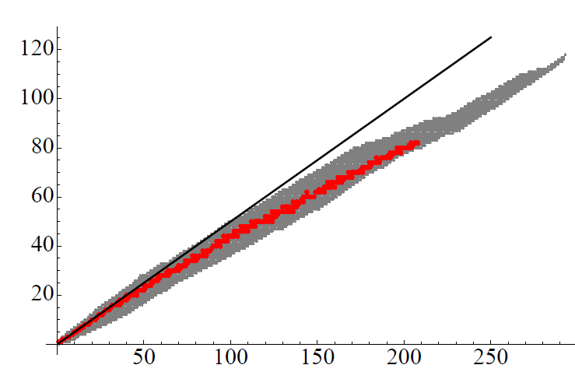
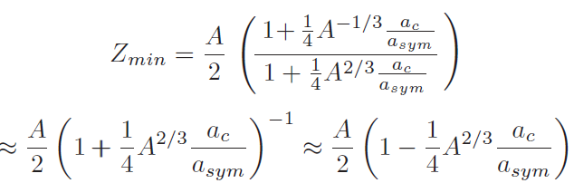
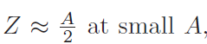
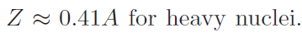
현상론적 핵 질량 식
Exercise Problem:
Find the line of stability from mass formula
Optimal Z which gives minimum mass(maximum binding energy)
First derivative B(A,Z) by Z

Slide 28
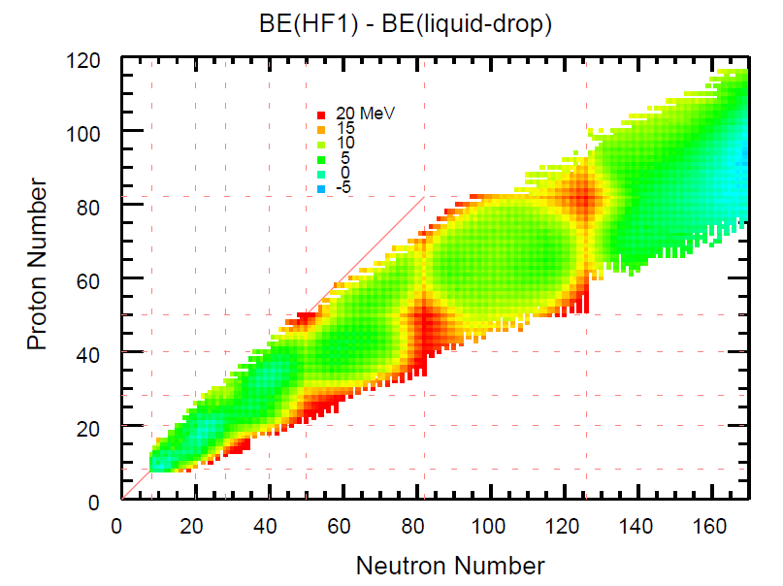
현상론적 핵 질량 식
Liquid drop model predicts much more bound nuclei
(not observed yet!)
These neutron rich rare isotopes
Plays important role in the origin of elements.
다른 강의 참조

Slide 29
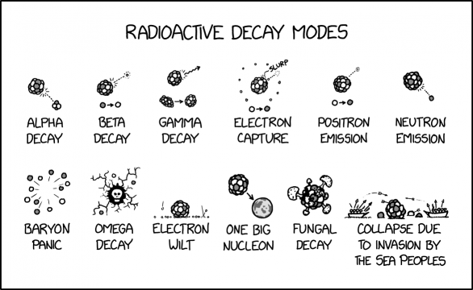
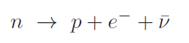
Nuclear Decay
Why rare isotopes?
Because nuclei can decay
→ changes into different nuclei !
Finite Life time .
Becomes Rare
Alpha decay
Beta decay
Gama decay
Proton emission
Neutron emission
Etc.
Why decay?
As time evolves system changes
to stable(lower energy) states
by strong interaction or weak interaction.
(neutron mass) > (proton mass)

Slide 30
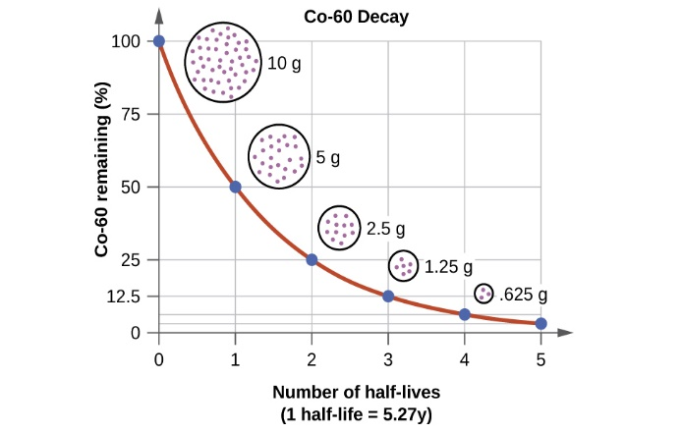
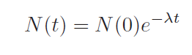
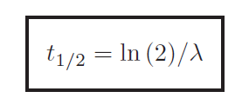
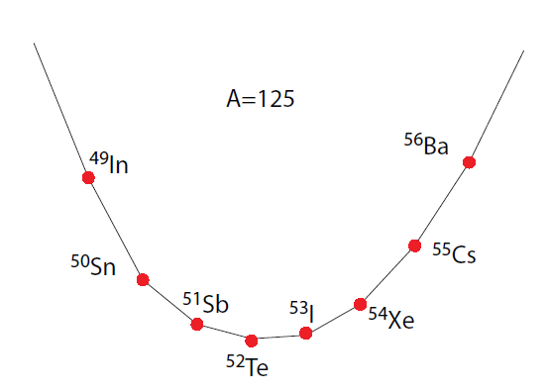
Nuclear Decay
Beta decay example A=125, Z< 52

Slide 31
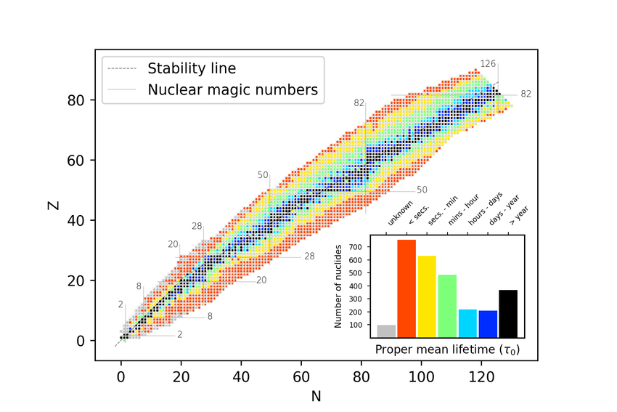
Nuclear Decay
Stability 라인에서
벗어날 수록 반감기가
짧아지는 경향이 있다.
희귀 동위 원소일수록
빠르게 붕괴한다.
빠르게 희귀동위원소를 분리해야 함
→ 특별한 시설이 필요
중이온 가속기 연구소

Slide 32
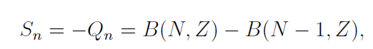
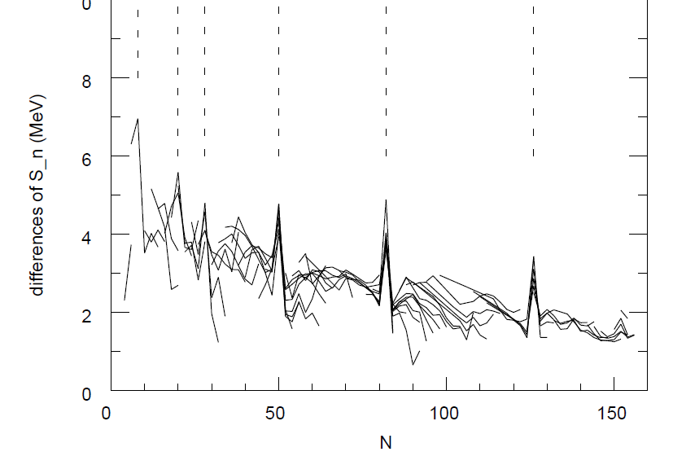
Separation energy
Neutron Separation energy = 하나의 중성자를 핵에서 떼어내기 위해 필요한 에너지의 양
Differences in one-neutron separation energies
Peaks at N = 8,20,28,50,82,126
Especially hard to separate a neutron
Magic numbers
중성자가 많아 질수록 Separation energy가 작아지는 경향
→
중성자 한계선(drip line)

Slide 33
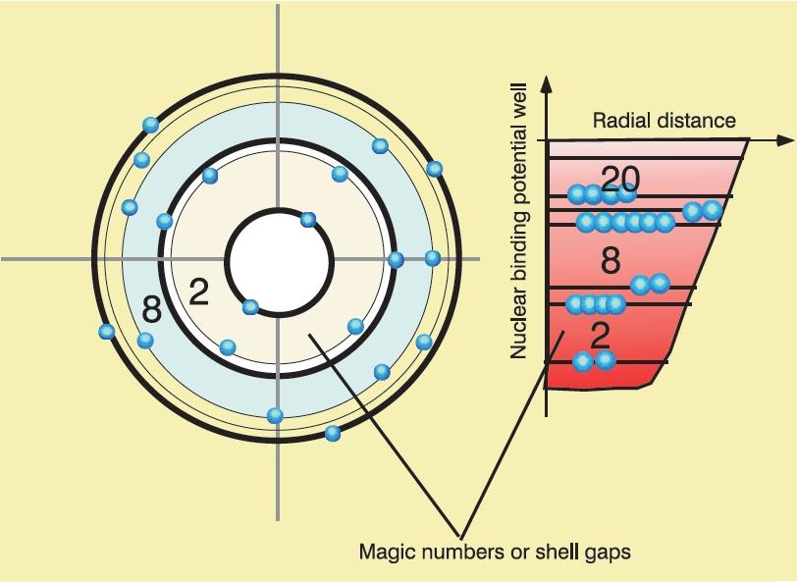
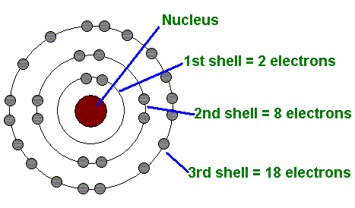
Shell model
Electron Shell structure in Atom
Shell structure
describes periodic tables
Inert elements
→ hard to separate an electron.
Shell structure comes
from the Coulomb interaction of the heavy core nucleus
Nuclear Shell structure in nucleus
Similar to atomic electron shell structure
Magic numbers can be explained
In principle there is no heavy core in nucleus
Mean potential can provide similar core effects.

Slide 34
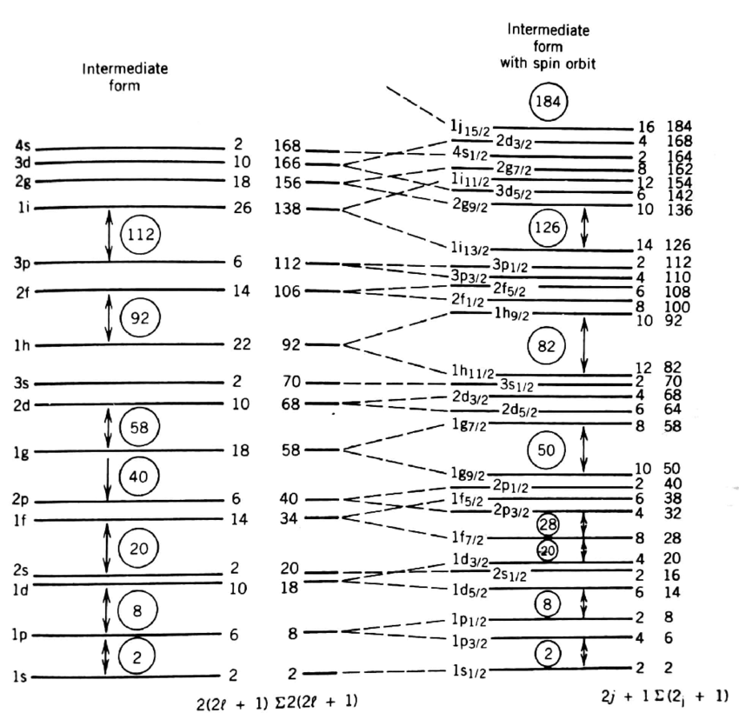

Nuclear Shell model
Maria Goeppert Mayer(1906-1972)
Nobel prize in Physics(1963)
For nuclear shell model

Slide 35


Nuclear Shell model
Modern shell model are very accurate/successful !
However, it is phenomenological.
(Not from the basic nucleon-nucleon force.)
However, it is observed that
these magic numbers
changes in rare isotopes.
→ Need to study rare isotopes.

Slide 36

Mean Field Model
In nuclear shell model:
Nucleons behaves like independent particles under external potential
just like electrons in atom.
The most important contribution comes from core (external potential)
Interaction among nucleons/electrons are not the most important
But,
nuclear force is not weak !
There is no heavy core in nuclei !
Mean field theory
Or
Density functional theory
Provides an explanation
for
independent particle model
Very Successful. However, still phenomenological.

Slide 37
Nuclear Force
We hope to find nuclear force such that
Nuclear structure from basic nucleon-nucleon interaction
: two-body interaction, three-body interactions.
(2) Nucleus-Nucleus interaction can be derived from
: basic nucleon-nucleon interaction
(3) Basic nucleon-nucleon interaction can be derived from QCD
: not possible yet. But, there are some success from lattice QCD.
ab-initio nuclear physics
two-body nucleon-nucleon force only from n-n scattering or n-p bound state
Three-body force only from light nuclei . (3H,3He …)
Predict all nuclei, reactions by using only two-body, three-body interactions.
No additional model assumptions

Slide 38

Nuclear Force
Two nucleon n-p forms (total spin)=1 bound state
n-p interaction is attractive
No n-p bound state with (total spin)=0 is observed
→ n-p interaction depends on spin.
Except Coulomb, pp and nn scattering are very similar
Also nn and np scattering are similar
→ nuclear force (almost) does not distinguish proton and neutron
nuclear density is almost uniform within nuclei
(also high energy n-p scattering analysis suggests)
→ nuclear force is repulsive at short distance.

Slide 39


Nuclear Force
Scattering of spin up/down nucleon on nucleus have preferred direction
→ nucleon-nucleon interaction can be momentum dependent
→ Spin-Orbit interaction
Long range part of interaction is well described by pion exchange model.

Slide 40


Nuclear Force
Observed NN interaction properties
Hard repulsive at very short distance
Strongly Attractive at intermediate range
Long range can be explained by pion meson exchange well.
Interaction is roughly independent of charge
Interaction strongly depends on spin
….
Lattice QCD prediction on
Nucleon-nucleon force

Slide 41
Nuclear Force
However, even very sophisticated NN interaction model
could not explain the binding energy of 3H, 3He, etc. well
The 3-body force is necessary !
Various NN interaction models + 3N force models
(Reid, Argonne, Paris ….)
Very accurate models are made
Model dependent !
No connection with the QCD
Recent Chiral Effective Theory
Become popular.

Slide 42

Chiral Effective Field Theory
카이랄 유효 이론 : QCD 의 유효이론. Model independent.
Explains why 2-body force is the most important.
3-body force is naturally introduced.

Slide 43


Nuclear Lattice Effective Field Theory
Quantum many-body problem is extremely difficult to solve
(Especially for heavy system.)
There are many different approaches.
One of them is the nuclear lattice effective field theory
Basically Computes
Quantum many-body wave functions
On the lattice
From nucleon-nucleon interactions
Need super computers.

Slide 44

Nuclear Lattice Effective Field Theory
Recently published an article in Nature (2024)
: 3 Korean researchers

Slide 45


Nuclear Lattice Effective Field Theory
ab initio
Prediction
On binding energy
And charge radius
Up to A ~ 58
The recent progress
Of ab-initio approaches
Are very promising.

Slide 46


21

